Slide 1
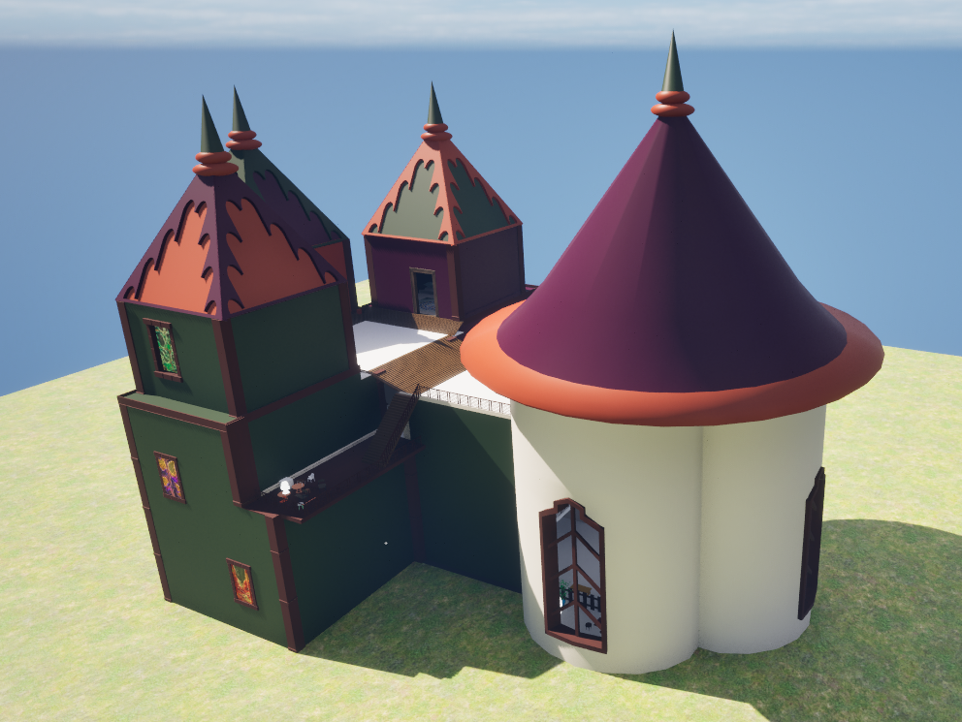
첫 화면
아이디 입력 창
게임 시작 버튼

Slide 2
아이디가 DB에 없으면
학교 엠블럼
학교 엠블럼
학교 엠블럼
남자
여자
아이디 입력
회원 가입 버튼

Slide 3





학교 선택
성별 선택
아이디 입력
회원 가입 버튼

Slide 4
로비
본인 학교 엠블럼
현재 랭킹 1위 학교 엠블럼
전체 게시판
방 만들기
학교 게시판
매칭
친구 목록

Slide 5
게임 대기방
학교 엠블럼
아이디
학교 엠블럼
아이디
학교 엠블럼
아이디
준비완료

Slide 6
전체 게시판
전체 게시판 채팅 창
학교 엠블럼
학교 엠블럼
학교 엠블럼
채팅 입력 창

Slide 7
전체 게시판
전체 게시판 채팅 창
채팅 입력 창

Slide 8
학교 게시판
학교 게시판 채팅 창
본인 학교 엠블럼
채팅 입력 창

Slide 9
친구 추가
친구 목록
친구 id 입력 창
추가 버튼

Slide 10
작은 물약
시간
스킬이랑 아이템은 사진
시간 나중에
채팅 연한 박스
채팅
상호작용
스킬
물약 5종

Slide 11
물약 제작

Slide 12
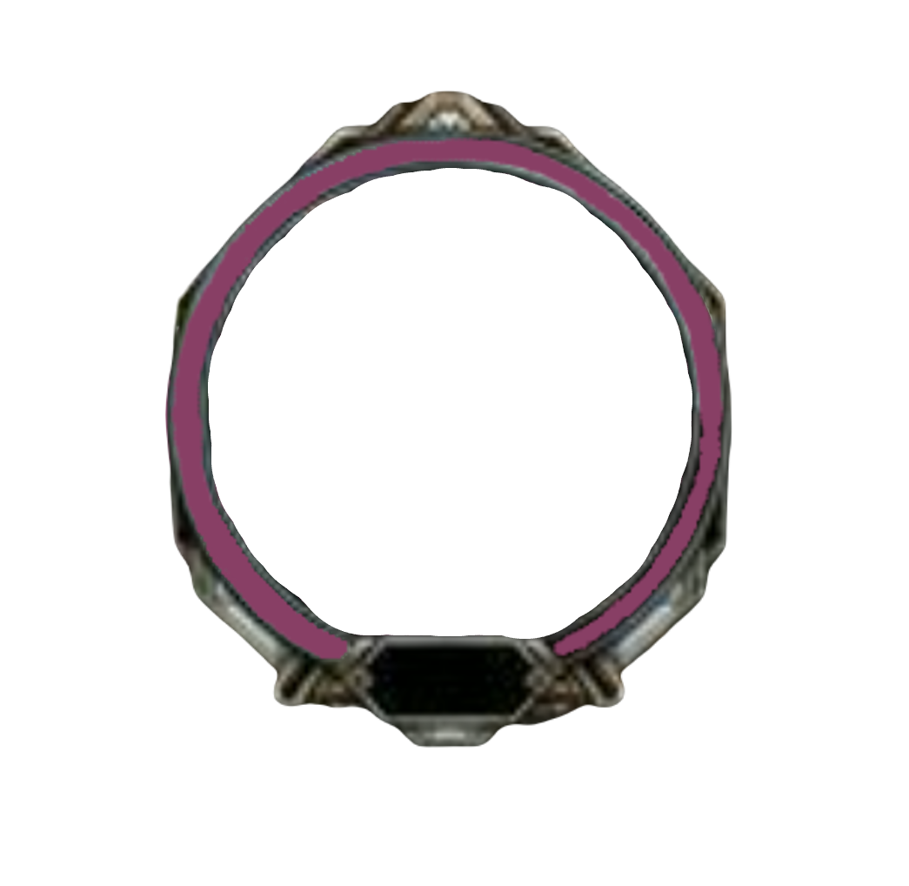
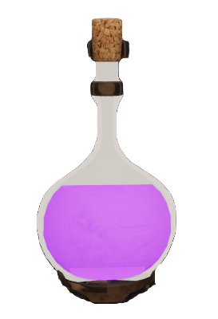
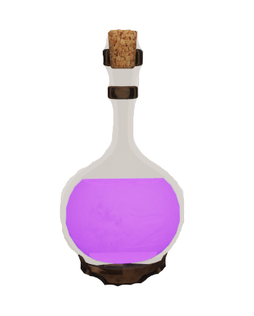
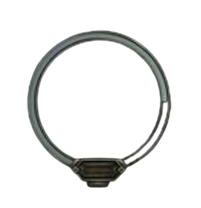
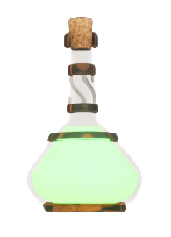
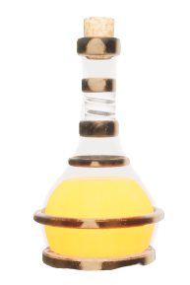
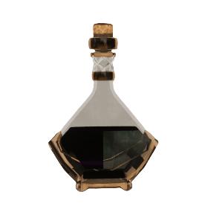

Slide 15
1

Slide 16
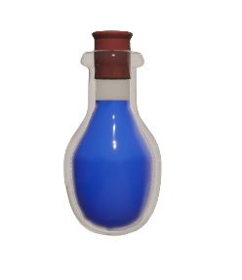
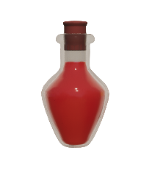
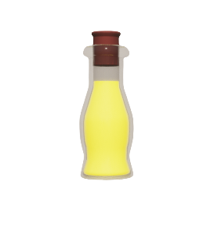

Slide 17



https://chat.openai.com/c/3601b6bb-a842-41a8-9a0f-58681296b3d8

Slide 18








Slide 20




Slide 21
https://www.gamejob.co.kr/Community/gallery/view?Gallery_Stat=13&Idx=221511&mode=V

Slide 22
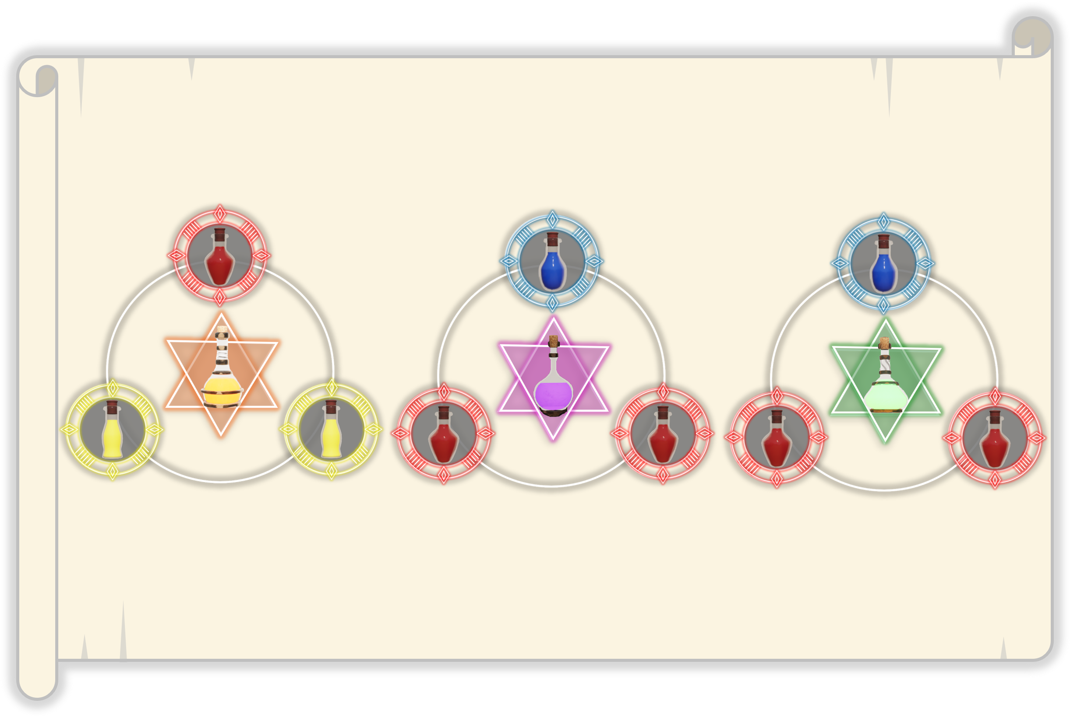
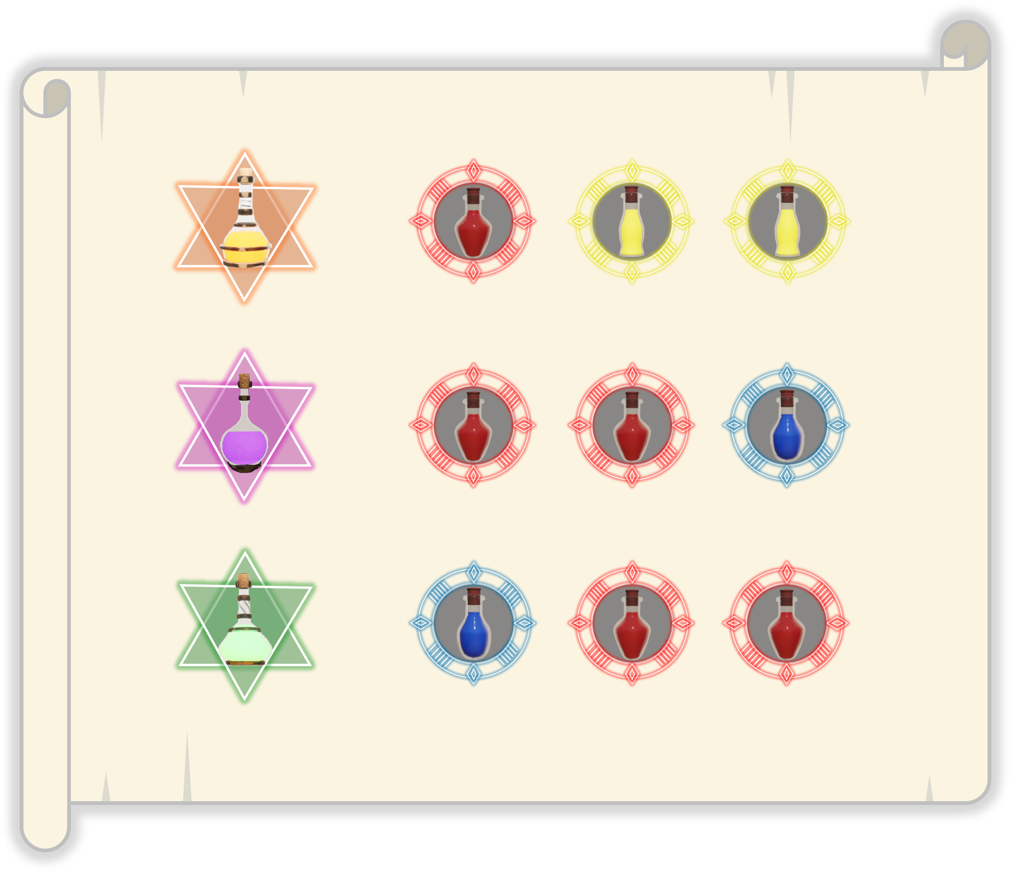

Slide 23
